Slide 1

Web of Science
助力科研每一步
谢远
解决方案专家
2023年10月11日

Slide 2
目 录
浙江理工大学Web of Science发文概览 认识引文索引——为什么SCIE有着强大的影响力？ 不只是论文检索——Web of Science助您解决各类科研问题

Slide 3


浙江理工大学Web of Science发文概览

Slide 4

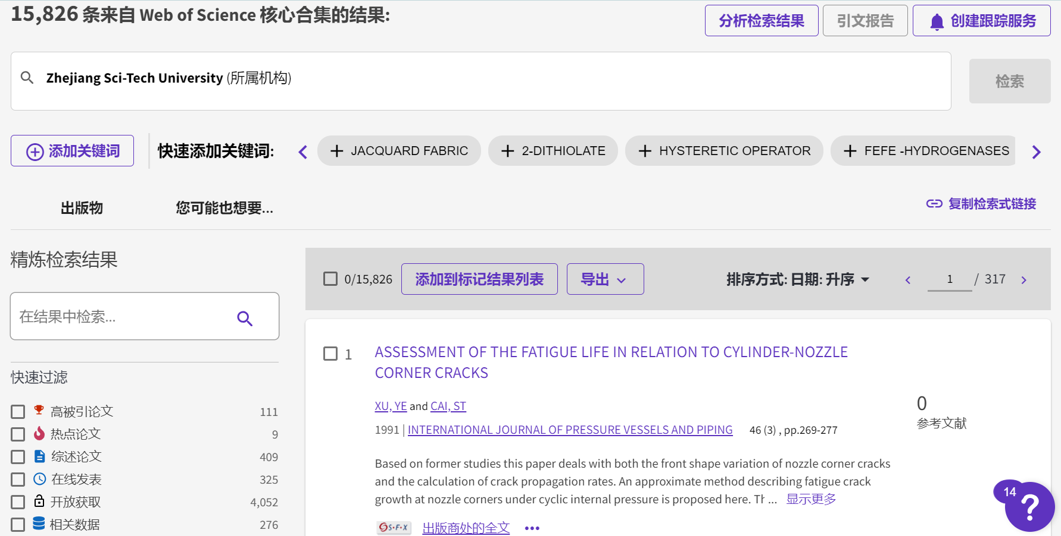
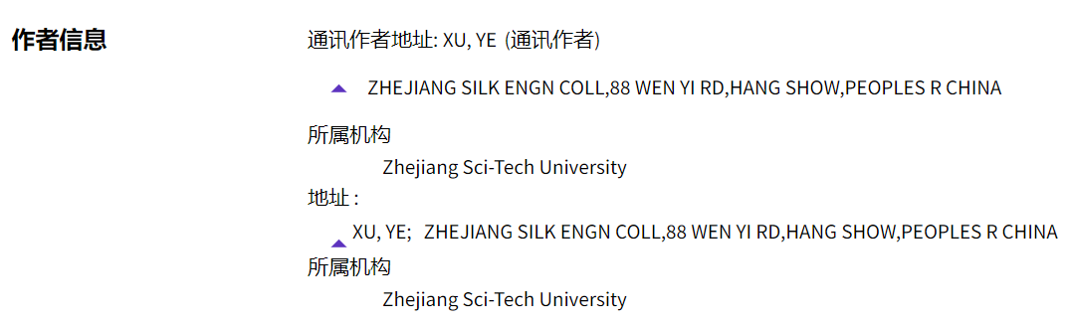
浙江理工大学发表的Web of Science论文
检索日期：2023年10月9日
选择数据库：Web of Science核心合集
检索条件：所属机构 Zhejiang Sci-Tech University

Slide 5
浙江理工大学历年发表Web of Science论文数量统计（1991-2023）
检索日期：2023年10月9日
数据来源： Web of Science - 分析检索结果 - 出版年

Slide 6
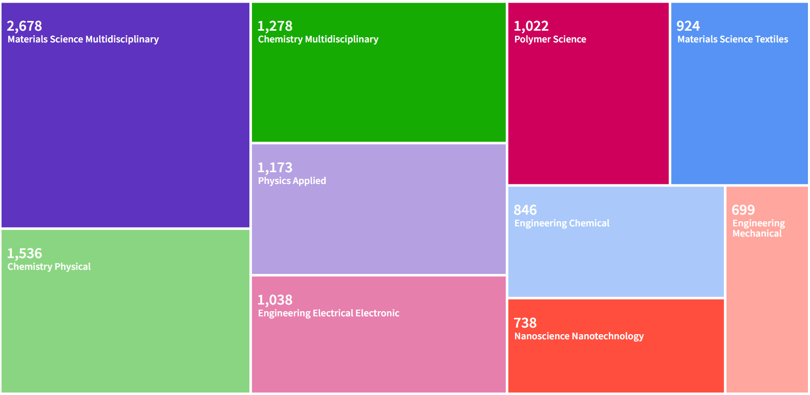
浙江理工大学Web of Science论文学科分布（发文数量排前10位的学科）
材料科学 多学科
化学 多学科
高分子科学
材料科学 纺织
应用物理
化学工程
机械工程
物理化学
电子工程 电气工程
纳米科学 纳米技术
检索日期：2023年10月9日
数据来源：Web of Science - 分析检索结果 – Web of Science类别

Slide 7
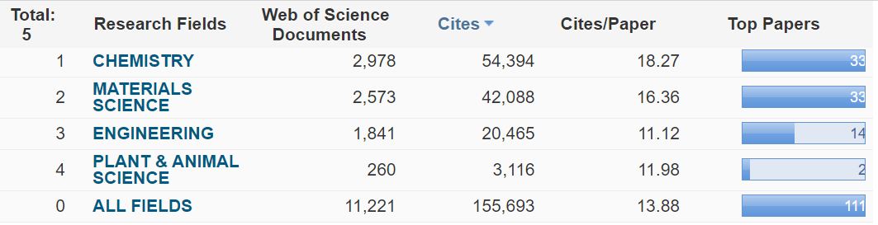

浙江理工大学 ESI前1%学科
化学
材料科学
工程学
植物学与动物学
数据更新时间：2023年9月
数据来源： Essential Science Indicators – Research Field – Institution (Zhejiang Sci-Tech University)
我校在这四个ESI学科近10年的SCIE、SSCI论文总被引频次进入了全球前1%排名！

Slide 8





我手中有一些没有被SCIE收录的论文，可以从Web of Science查到这些论文的被引用情况吗？

Slide 9
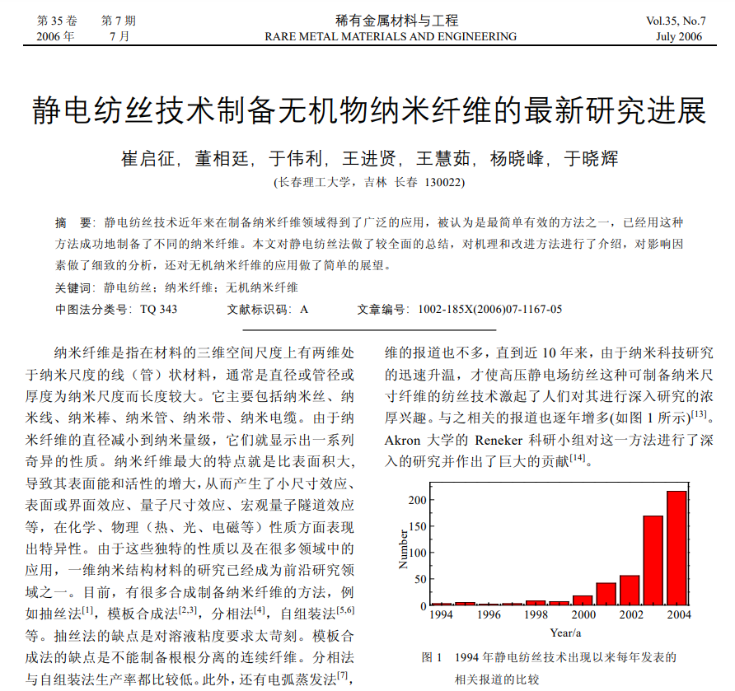
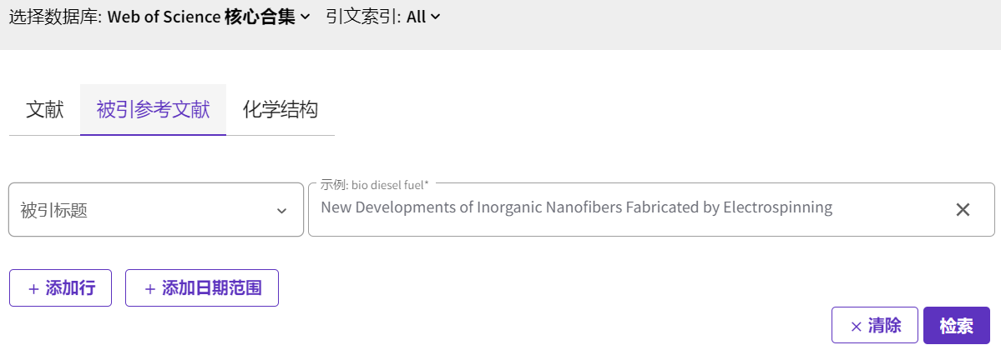
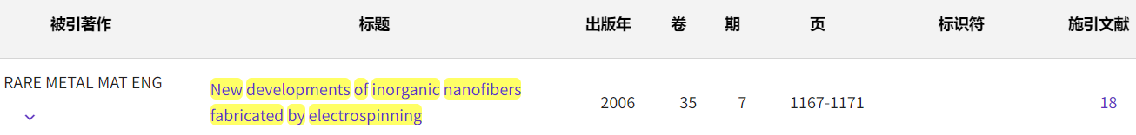
“非SCIE论文”被Web of Science核心合集的文献所引用
被Web of Science核心合集的文献引用的次数

Slide 10
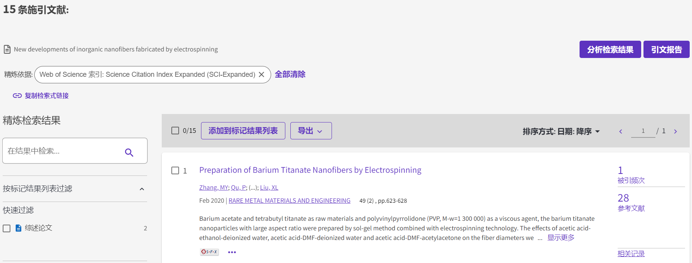
“非SCIE论文”对SCI论文的贡献同样有所记录
被引参考文献检索

Slide 11
认识引文索引与Web of Science核心合集

Slide 12

引文索引与Web of Science核心合集的起源
1955年，原美国情报信息研究所（ISI）的尤金•加菲尔德博士在《Science》发表论文，认为“作者所发表论文的参考文献能够将这位作者的工作与其他相似主题的论文联系起来”，并提出将引文索引 （Citation Index） 作为一种新的文献检索与分类工具，后与其团队于1963年出版了科学引文索引（SCI）。随后，ISI分别在1973年和1978年相继出版了社会科学引文索引（SSCI）和艺术与人文引文索引（AHCI），从而进一步扩大了引文索引法的应用范围。
Dr. Eugene Garfield
Founder & Chairman Emeritus, ISI
Web of Science核心合集

Slide 13
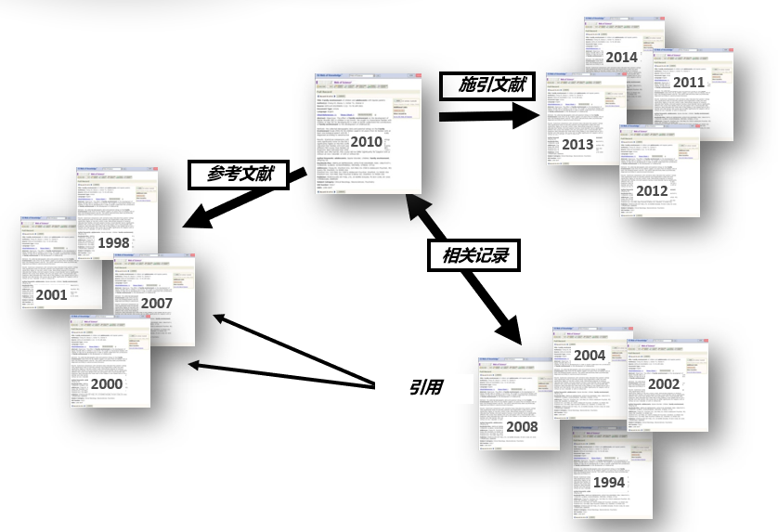
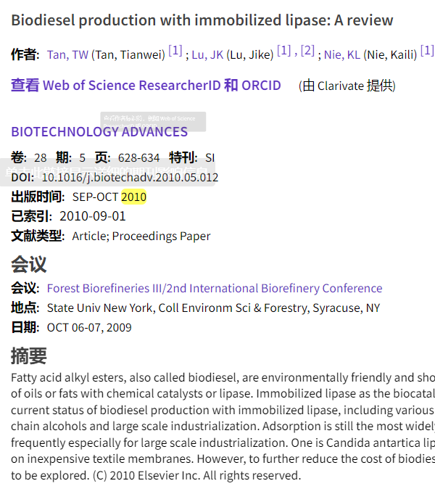
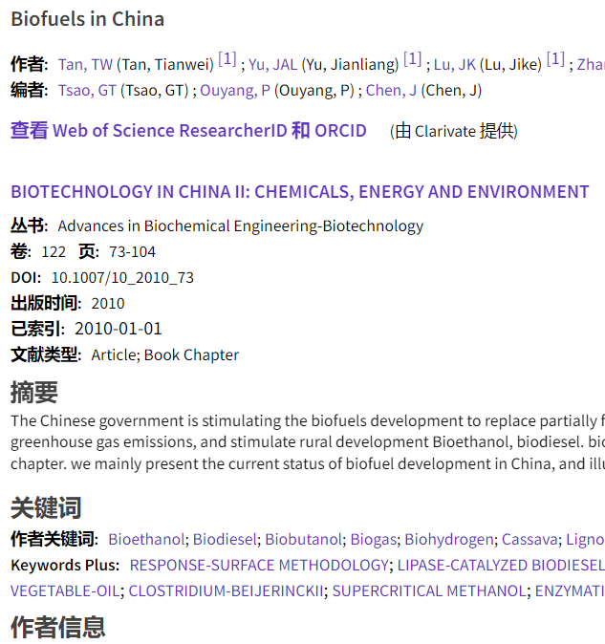
引文索引
一篇核心文献
相关记录
论文A
论文B
引用
共享的
参考文献
C
D
E
F

Slide 14
Web of Science核心合集的出版物经过严格审核，文献类型丰富多样
Science Citation Index-Expanded（SCIE，科学引文索引）
Social Sciences Citation Index（SSCI，社会科学引文索引）
Arts & Humanities Citation Index（AHCI，艺术与人文引文索引）
Emerging Sources Citation Index（ESCI，新兴资源引文索引）
9500+ 期刊
3500+ 期刊
1800+ 期刊
8100+ 期刊
期刊
300000+
会议论文集
会议
Conference Proceedings Citation Index（CPCI，会议论文引文索引）
图书
Book Citation Index（BKCI，图书引文索引）
139000+ 图书
Current Chemical Reactions（CCR，1985年以来的最新化学反应）
Index Chemicus（IC，1993年以来的化学物质事实型数据）
1300000+ 数据
7200000+ 数据
化学

Slide 15
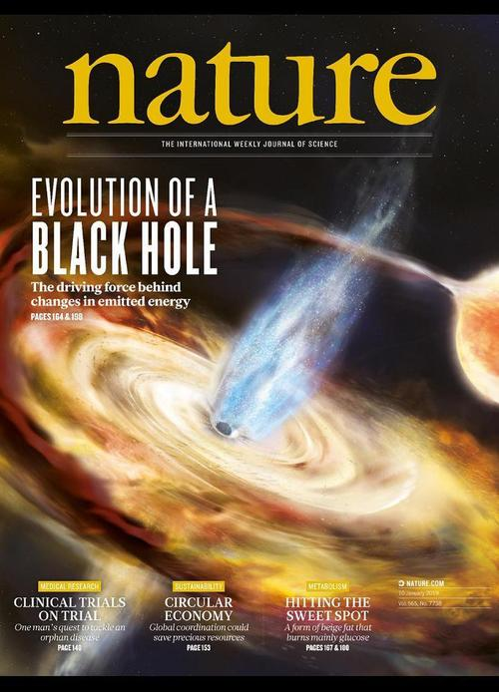
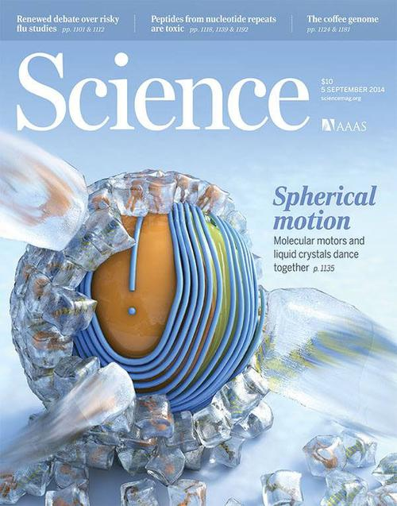
Science Citation Index-Expanded 科学引文索引
9,500+期刊
178种学科分类
1900年至今
62,000,000+文献记录
数学 | 计算机科学 | 园艺学 | 地质学
物理 | 自动控制 | 能源与燃料 | 工程
化学 | 植物学 | 医学 | 材料科学
生物 | 昆虫学、动物学 | 心理学 | 教育
生态学 | 结晶学 | 天文学和天体物理学 | 海洋学
生理学 | 环境科学 | 食品科学 | 光学
农业、农学 | 行为科学 | 声学 | ……

Slide 16


Social Sciences Citation Index 社会科学引文索引
3,500+期刊
58种学科分类
1900年至今
11,000,000+文献记录
人类学 | 经济学 | 老年医学 | 法律
区域研究 | 教育和教育研究 | 卫生政策和服务 | 语言学
商业 | 环境研究 | 历史 | 管理学
文化研究 | 人类工程学 | 休闲、运动和旅游 | 护理
沟通 | 伦理学 | 工业关系与劳工问题 | 心理学
犯罪学和刑罚学 | 家庭研究 | 图书馆学与情报学 | 政治学
人口统计学 | 地理 | 国际关系 | ……

Slide 17

Arts & Humanities Citation Index 艺术与人文引文索引
1,800+期刊
28种学科分类
1975年至今
5,400,000+文献记录
考古学 | 文化研究 | 人类学 | 音乐
建筑学 | 舞蹈 | 语言和语言学 | 哲学
艺术 | 电影、广播、电视 | 文学、文学评论 | 诗歌
亚洲研究 | 民俗 | 文学理论和批评 | 宗教
古典希腊和罗马文学 | 历史 | 中世纪和文艺复兴研究 | ……

Slide 18
Conference Proceedings Citation Index 会议论文引文索引
Conference Proceedings Citation Index – Science（ CPCI-S，自然科学版）
Conference Proceedings Citation Index – Social Science & Humanities（ CPCI-SSH，社会科学与人文版）
国际著名会议、座谈会、研讨会及其它各种学术会议中发表的会议论文
从会议论文中探索新的理论、新的解决方案和新发展的概念
1990年以来超过20万种国际会议
250多个学科领域的1,200多万条记录

Slide 19
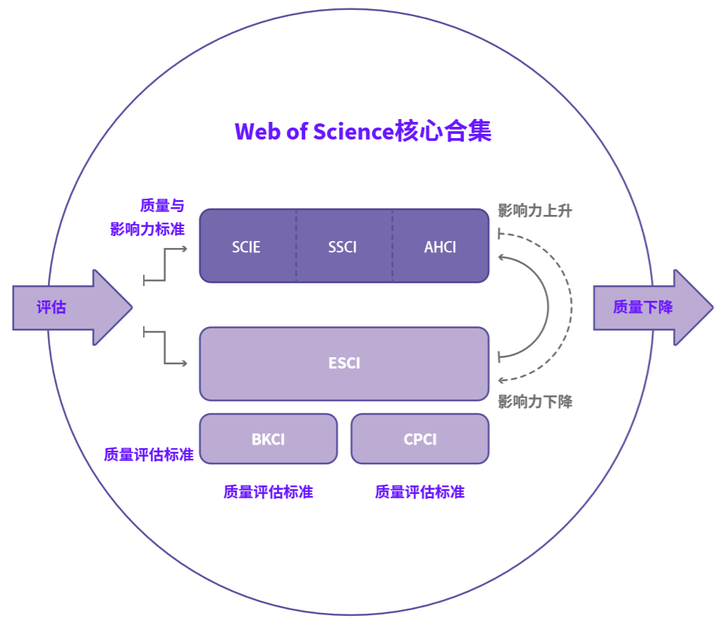
Web of Science核心合集收录高影响力&高质量的学术资源
50多年来保持严格的遴选标准
相对客观的评估
动态收录

Slide 20
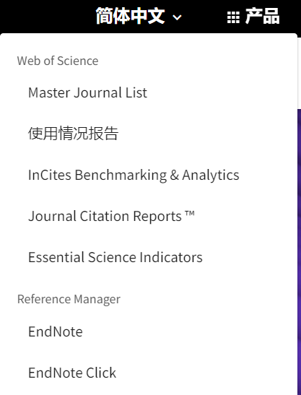

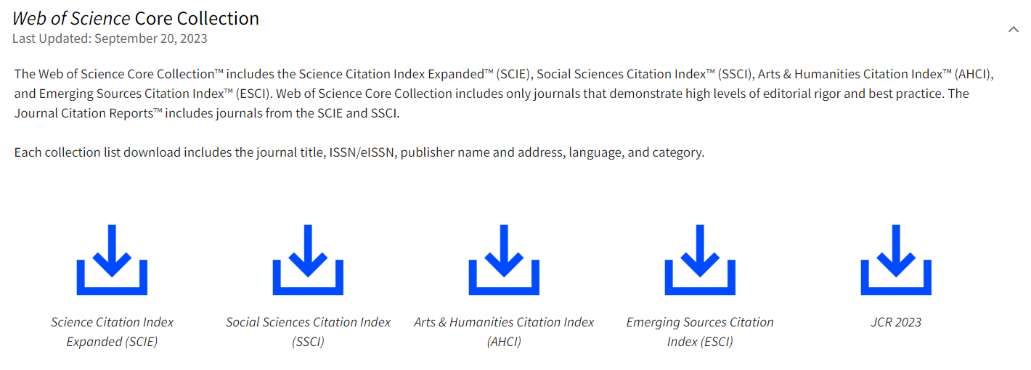
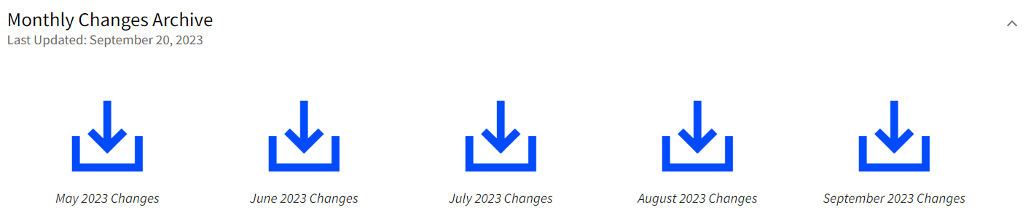
下载Web of Science核心合集最新收录刊表

Slide 21
Web of Science
丰富的数据库类型
强大的引文索引功能
高品质、广泛的文献
……
怎么运用好这些Web of Science/SCIE等数据库的优势来满足我的科研需求呢？

Slide 22

科研过程中与文献打交道的环节
调查全球热度和发展趋势
阅读最密切相关的文献……
课题调研
Web of Science助您解决科研过程中的问题与挑战
广泛阅读各类文献
构建起个人的资料库
设计、修改实验流程
对比实验结果
验证新颖性……
学科领域内最新的科研动态是什么？
课题的发展历程和未来前景如何？
怎样获取更多符合需求的文献？
怎样有条理地管理和引用参考文献？
选择投稿期刊时可参考哪些信息？
实验&分析
确定目标期刊
管理大量的参考文献
使用标准的参考文献格式……
写作&投稿

Slide 23
学科领域内最新的科研动态是什么？
研读研究前沿&工程前沿报告，查看ESI中的研究前沿
发掘近期受到关注的文章

Slide 24











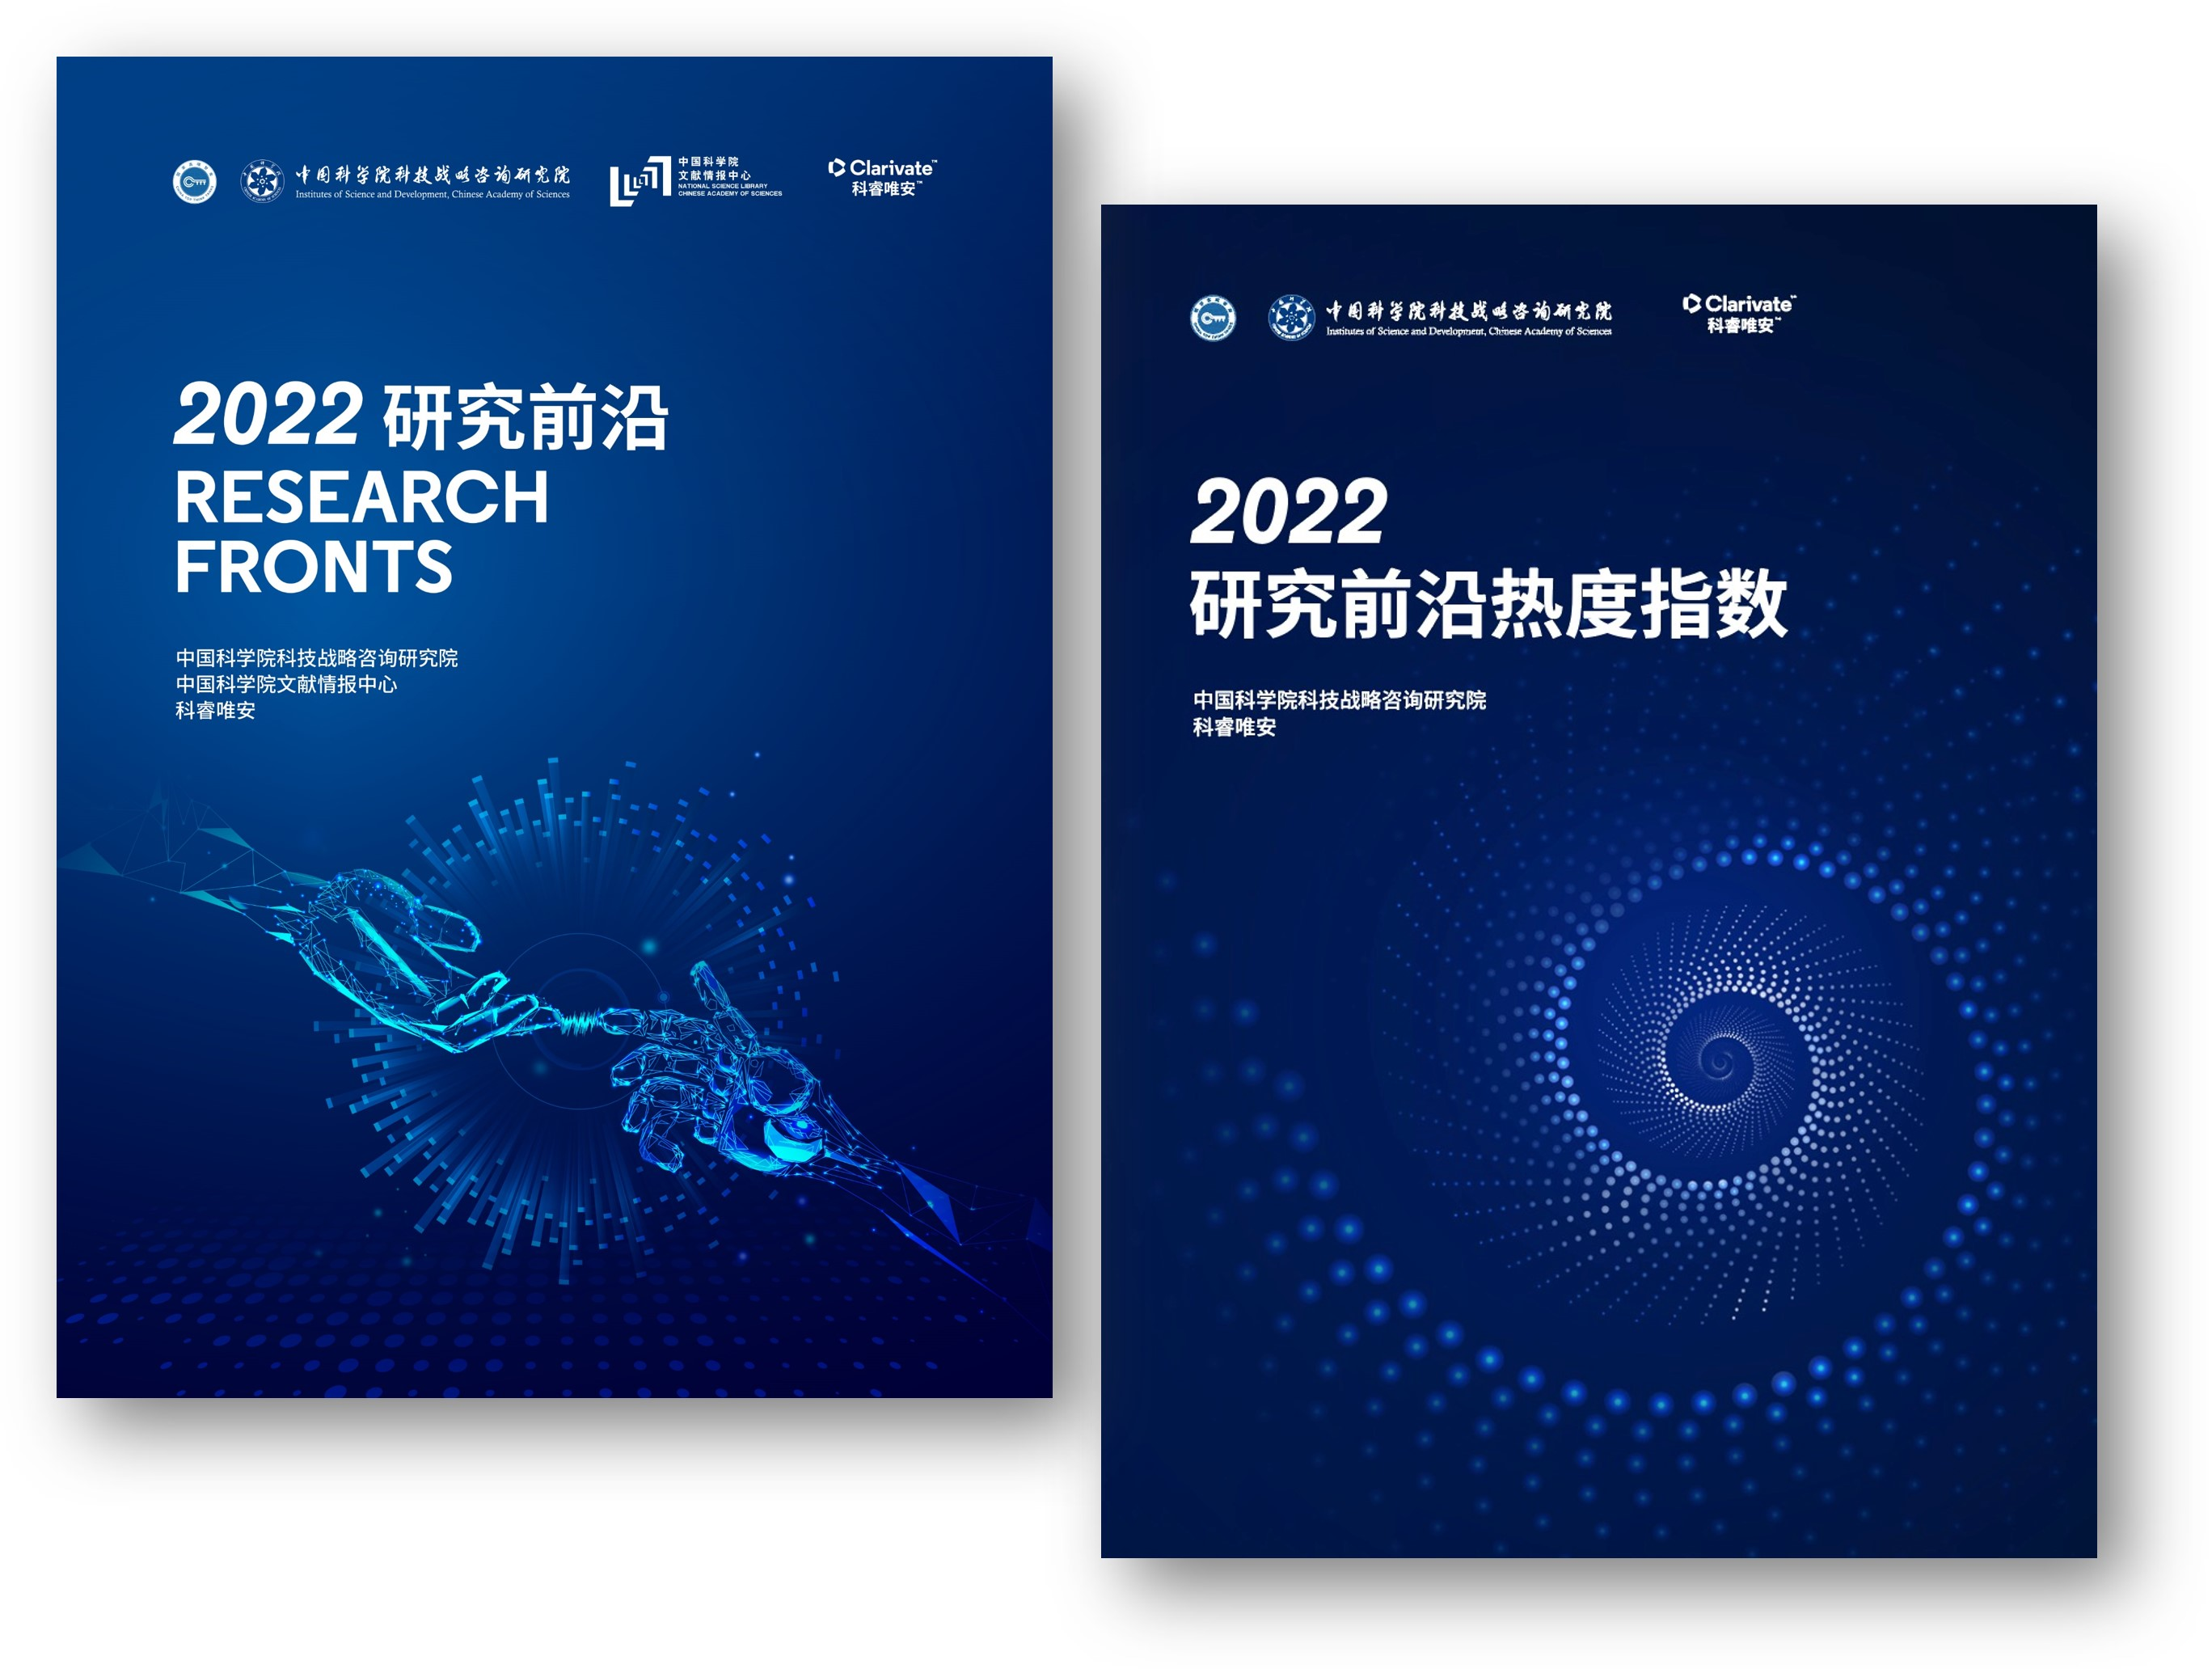



洞悉本领域的研究前沿或工程前沿
从2014年到2022年，科睿唯安与中国科学院每年联合发布研究前沿报告（Research Fronts)
从2017年到2022年，科睿唯安与中国工程院每年联合发布工程前沿报告（Engineering Fronts）

Slide 25
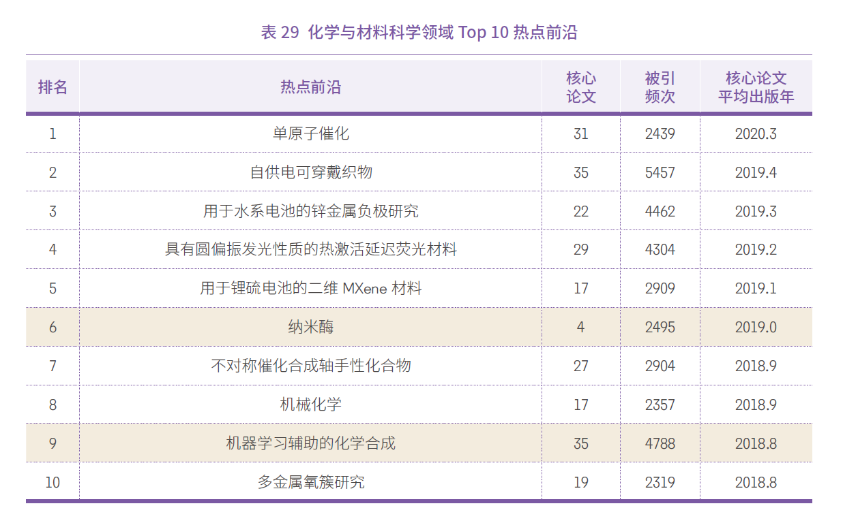
研究前沿报告 – 化学与材料科学领域Top 10热点前沿

Slide 26
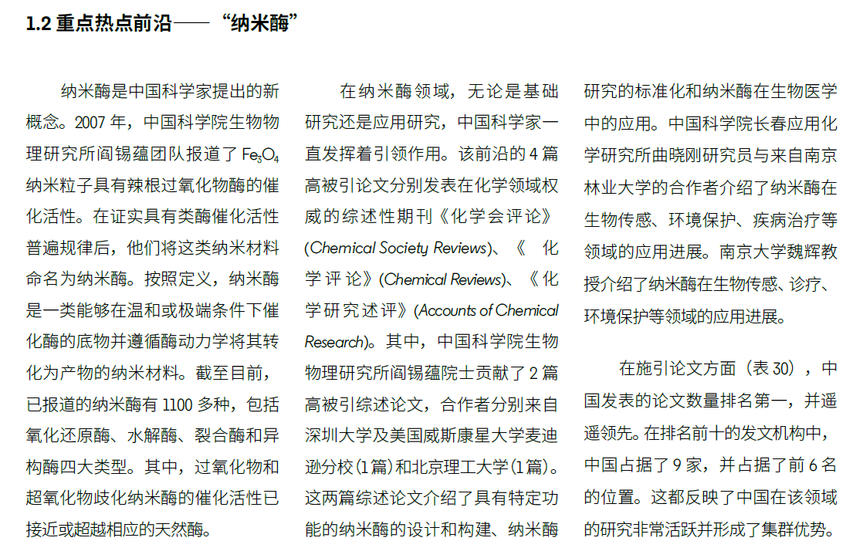
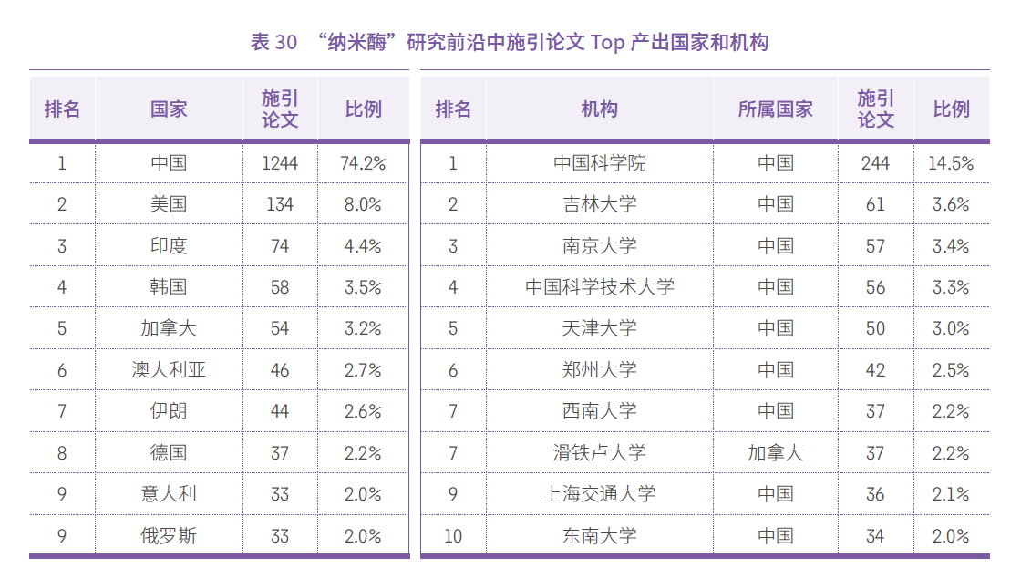
研究前沿报告 – 重点热点前沿的解读和数据分析

Slide 27
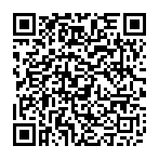
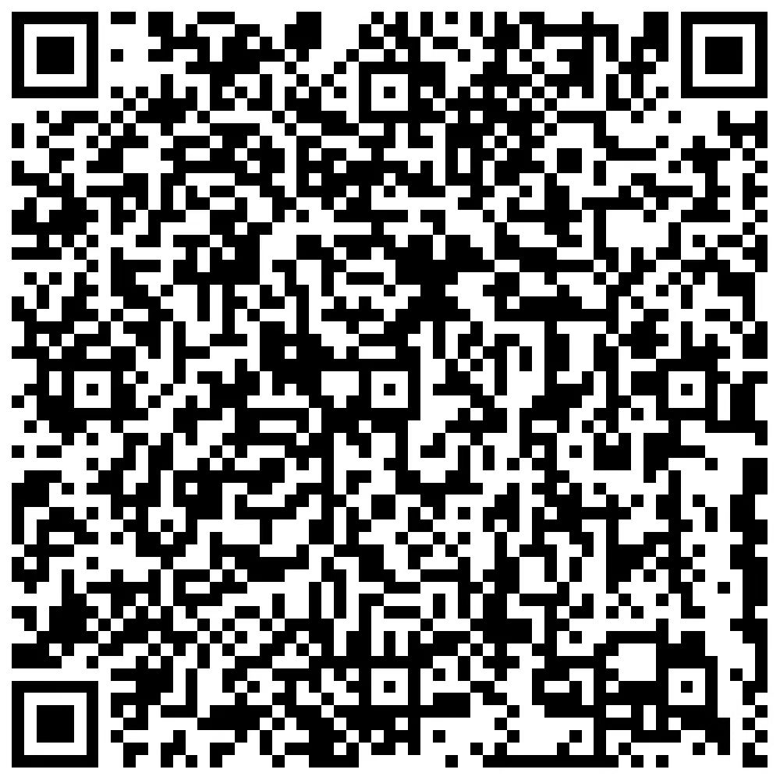
下载研究前沿报告与工程前沿报告
扫码下载
历年研究前沿报告
扫码下载
历年工程前沿报告
从ESI数据库进一步探索各学科的研究前沿

Slide 28
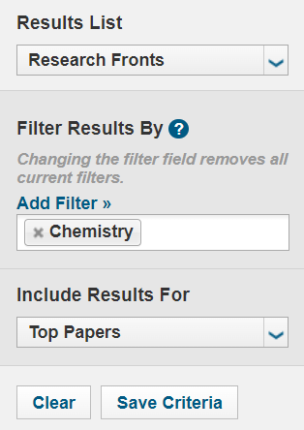
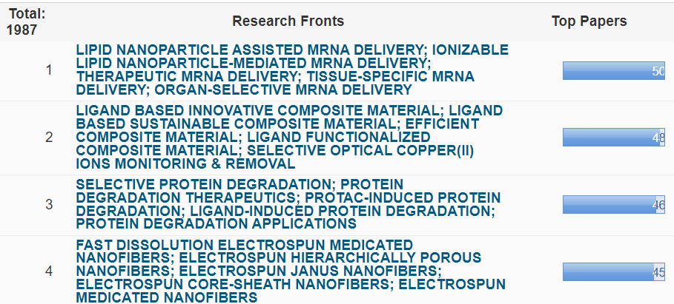
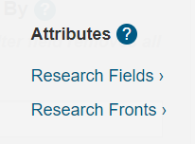
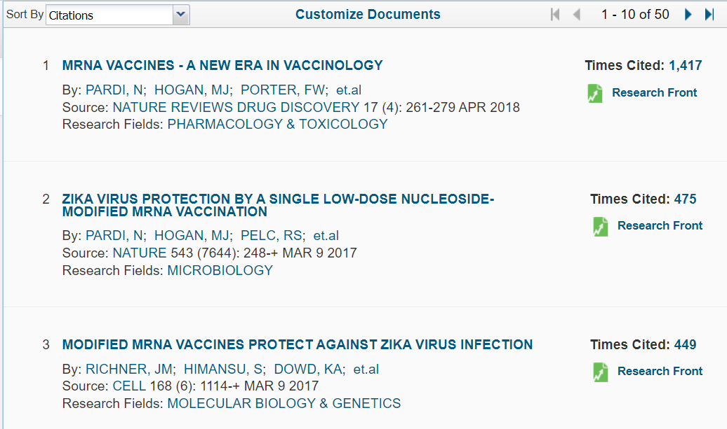
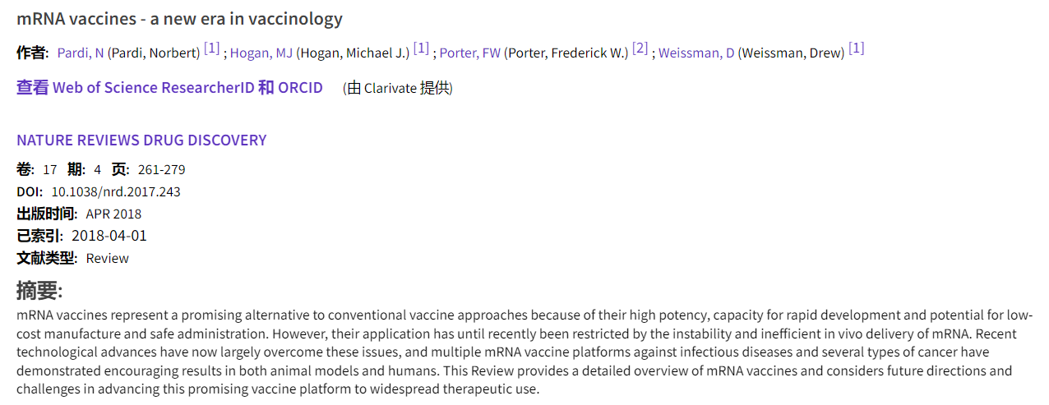
从Essential Science Indicators（基本科学指标）查看研究前沿

Slide 29
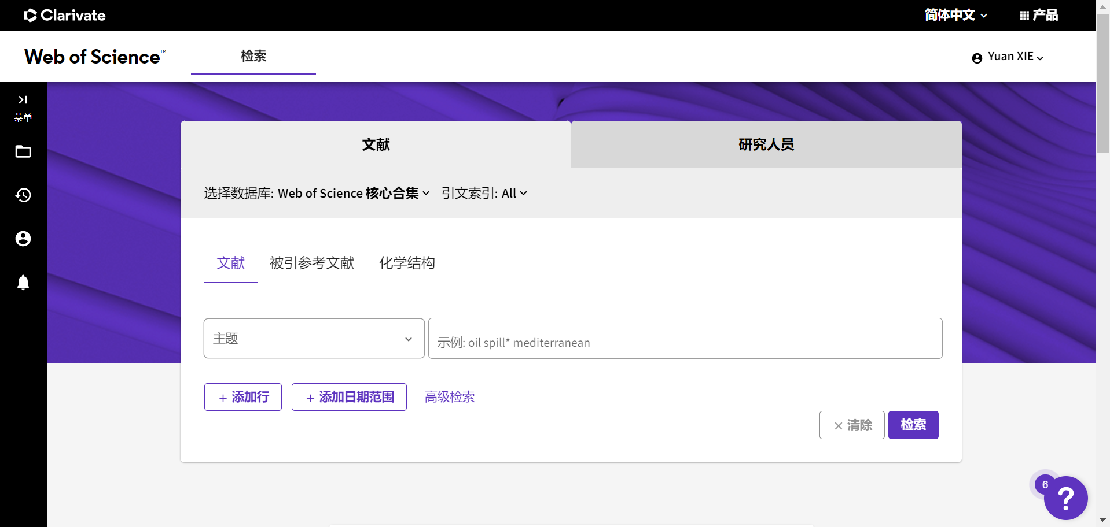
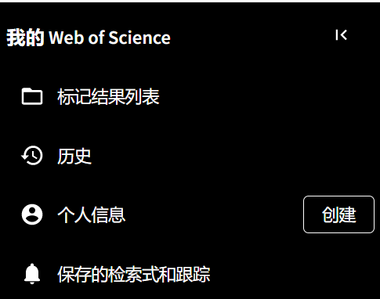
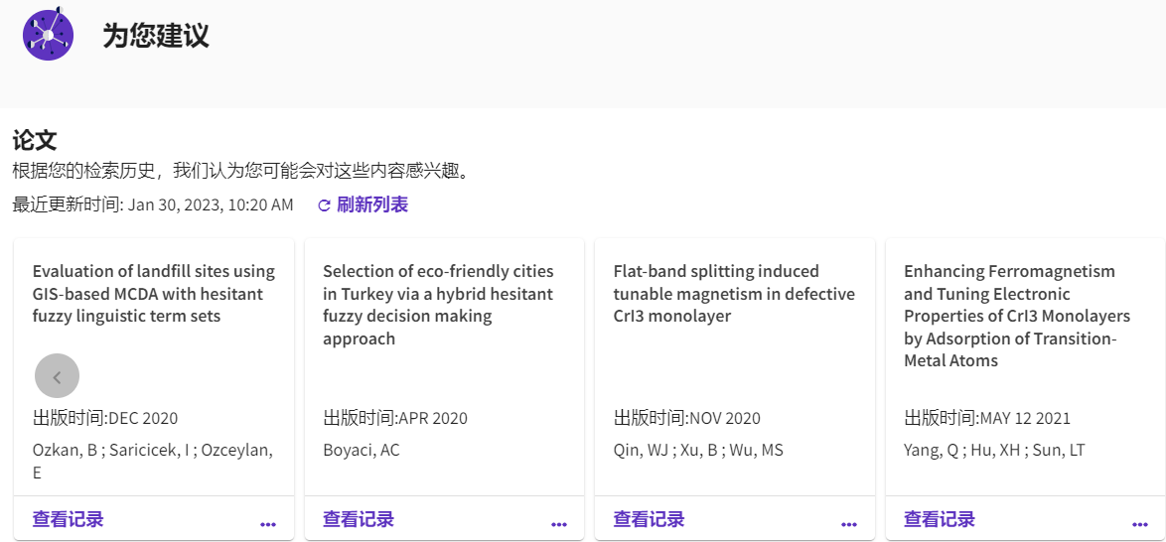
Web of Science网址：https://www.webofscience.com
语言切换
其他工具
菜单
个人账号
检索区域
帮助

Slide 30
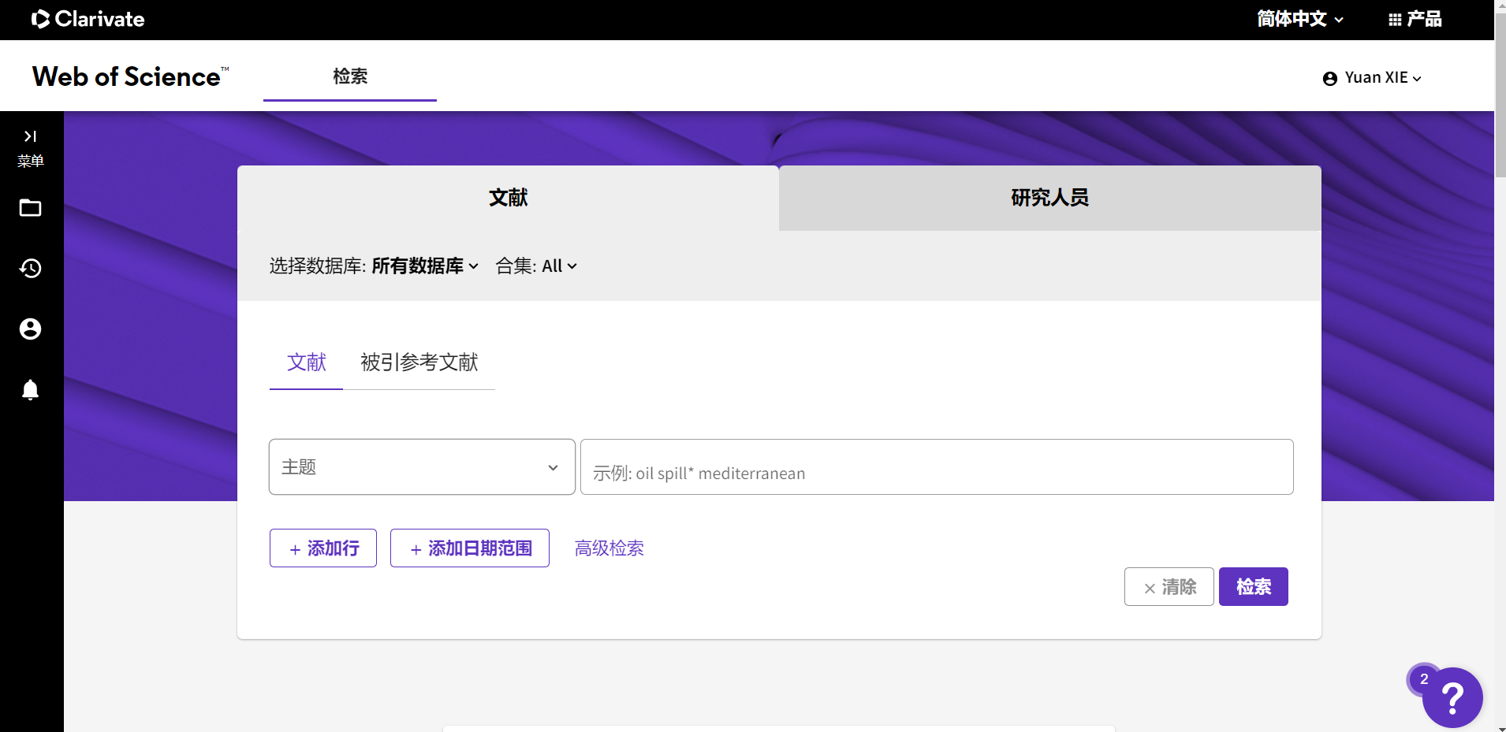
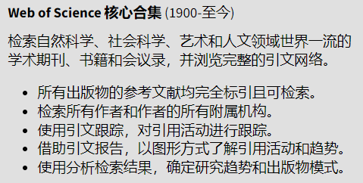
查看可访问的数据库

Slide 31
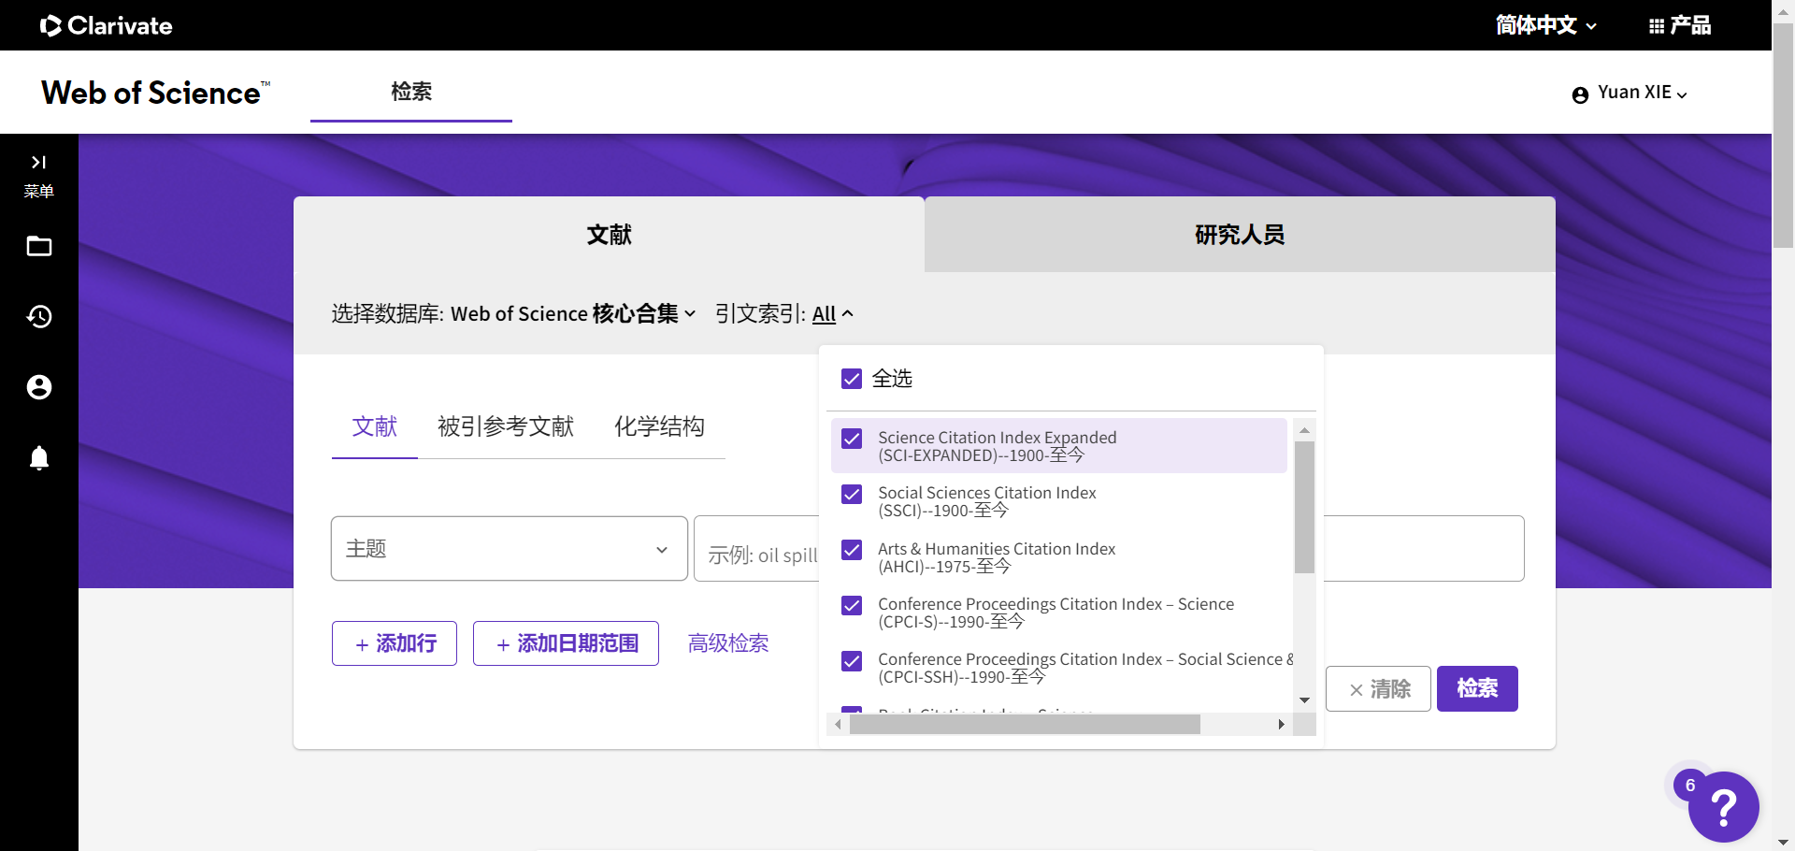
查看可访问的数据库

Slide 32
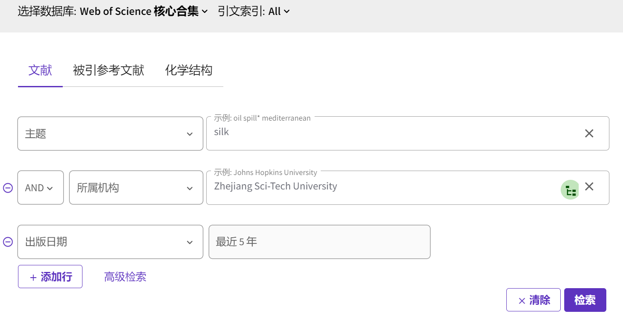
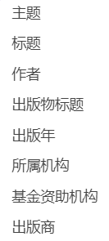

Web of Science平台检索文献 – 基础检索

Slide 33
Web of Science平台检索文献 – 常用运算符 & 特殊字符
AND | 检索包含所有关键词的文献 例：标题检索 “stem cell” AND lymphoma
OR | 检索到文献中至少含有一个所给关键词，可用于检索同义词或者词汇的不同表达方式 例：标题检索 aspartame OR saccharine OR sweetener
NOT | 排除含有某一特定关键词的文献 例：标题检索 aids NOT hearing
“ ” | 如果希望精确地检索某个词组或短语，应将其放置在引号内 例：标题检索 liver cancer - 18,790条结果 “liver cancer” - 9,236条结果
* | 代表零个或多个字符，可用于检索词缀繁多的单词 例：主题检索 “metal catalysis” - 4,148条结果 “metal* cataly*” - 45,007条结果

Slide 34
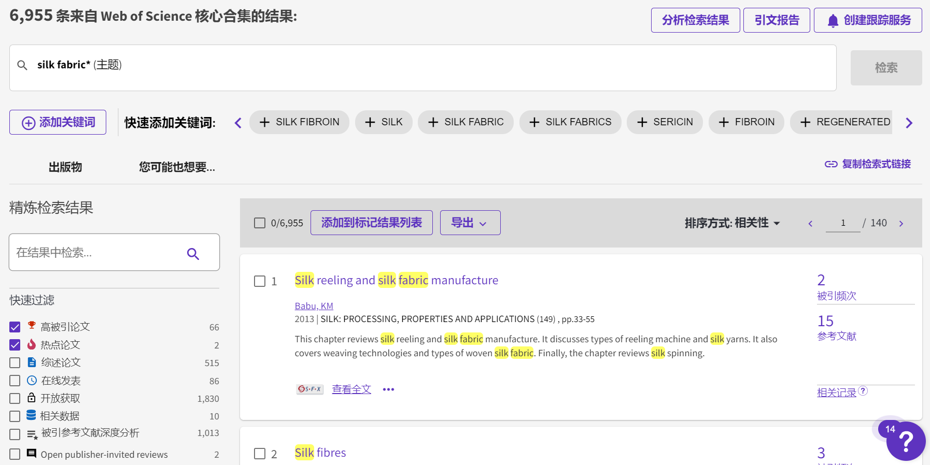
发掘近期受到关注的文章
高被引论文（Highly Cited Paper）：
过去10年中发表的论文，其被引频次排在同一年同一ESI学科发表的论文的全球前1%
热点论文（Hot Paper）：
过去2年中所发表的论文，在最近两个月中被引频次排在某一ESI学科发表的论文的全球前0.1%

Slide 35
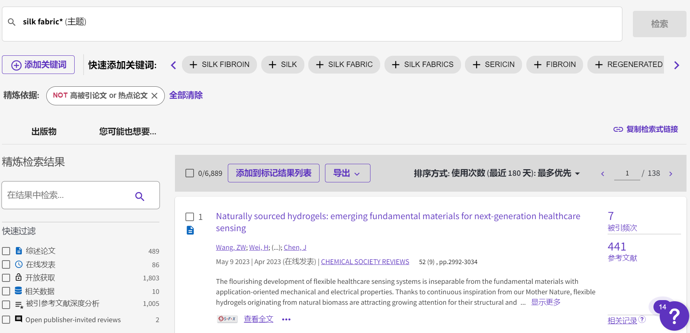
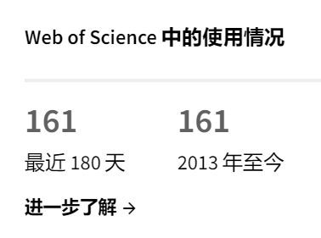
发掘近期受到关注的文章
点击出版商网站全文链接的次数
+
为了在题录管理工具中使用而保存该论文的次数
2023年4月发表的新文章，被引频次暂为7次

Slide 36
阅读研究前沿报告和工程前沿报告，从引文的独特视角出发，了解热点科研项目与学科最新进展，通过ESI数据库查看各学科研究前沿
在Web of Science的检索结果页面，灵活使用筛选和排序功能，找到近年来发表的、受到高度关注的文献
学科领域内最新的科研动态是什么？

Slide 37
课题的发展历程和未来前景如何？
研读高影响力的综述论文
分析检索结果
引文报告
创建跟踪服务

Slide 38
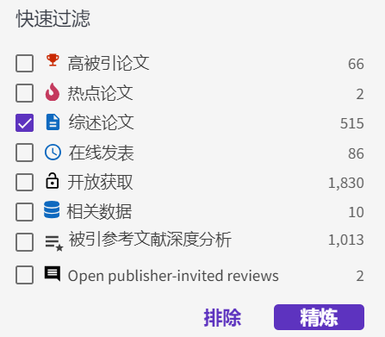
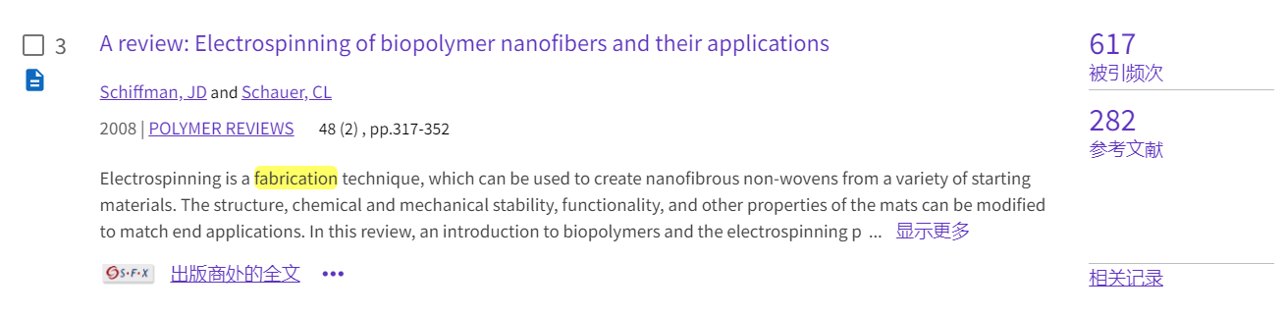
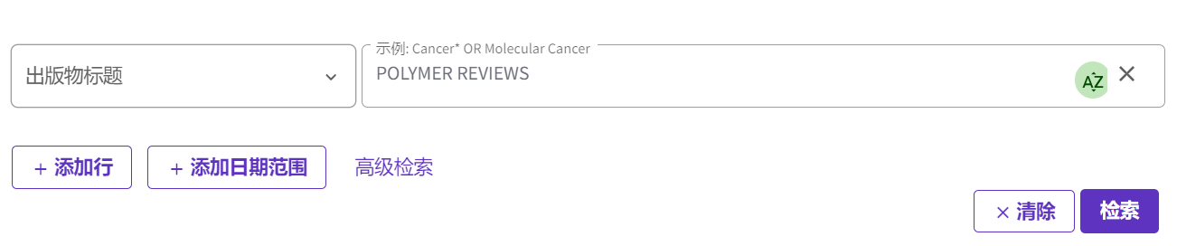
研读高影响力的综述论文 – 文献排序

Slide 39
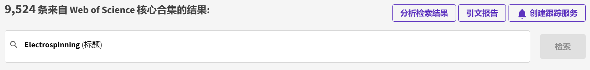
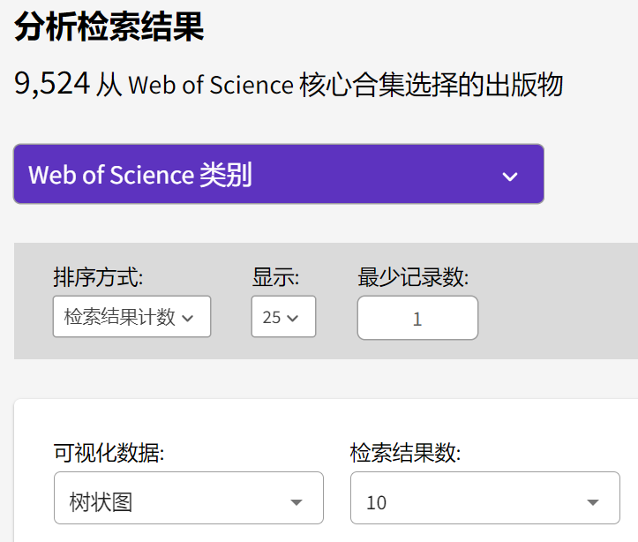
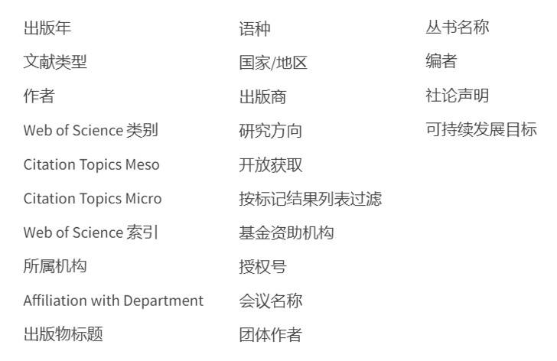
分析检索结果
标题包含“静电纺丝”的文献

Slide 40
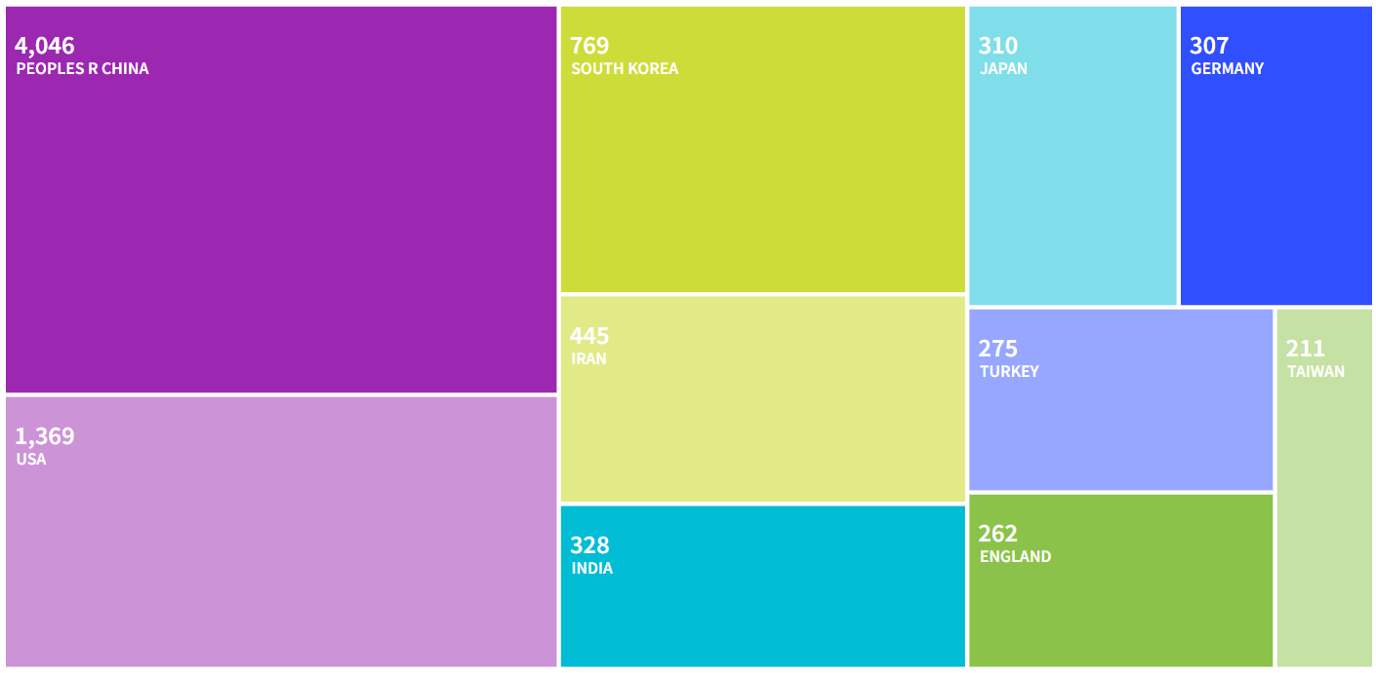
分析检索结果
静电纺丝
中国大陆
韩国
日本
德国
伊朗
土耳其
台湾
美国
印度
英格兰
国家/地区分析 – 10项结果数

Slide 41
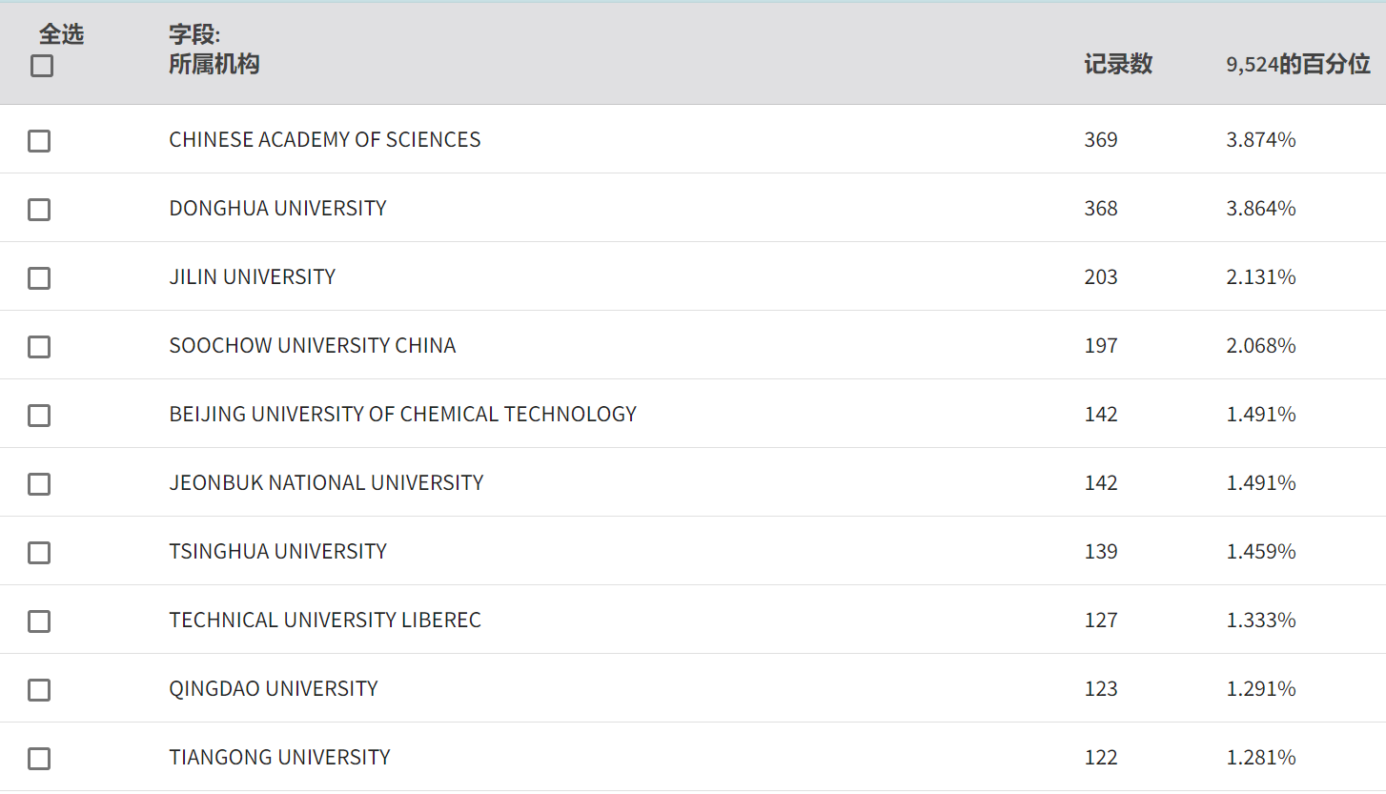
分析检索结果
静电纺丝
中国科学院
东华大学
吉林大学
苏州大学
北京化工大学
韩国全北国立大学
清华大学
捷克利贝雷茨技术大学
青岛大学
天津工业大学
所属机构分析 – 详细列表

Slide 42
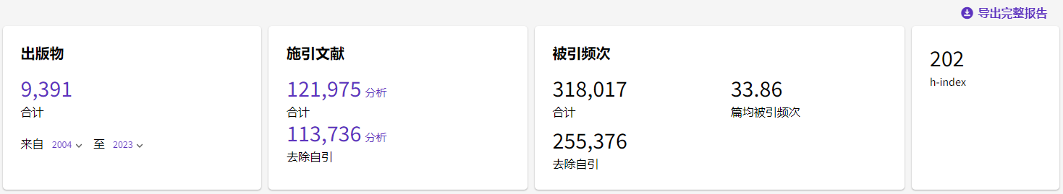
引文报告
静电纺丝
202篇论文的被引次数不少于202次
查看近20年的论文被引统计

Slide 43
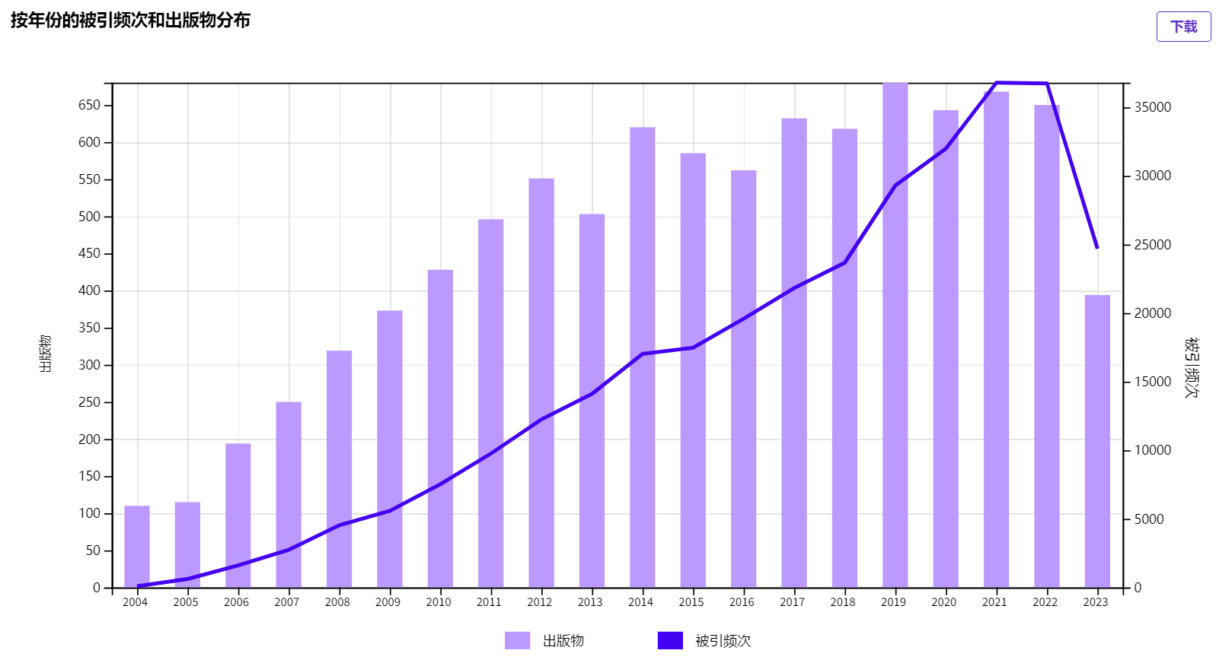
引文报告
静电纺丝

Slide 44
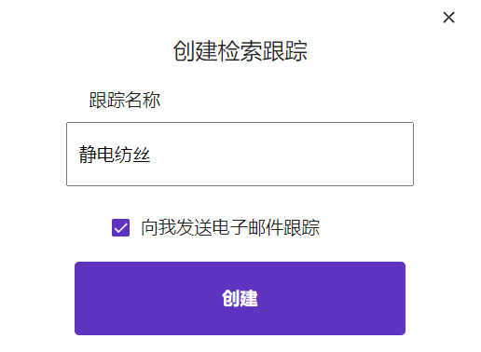


创建跟踪服务
静电纺丝

Slide 45
仔细研读与课题相关的高影响力的综述论文
从“分析检索结果”查看多维度的文献统计，整体了解该课题发展至今的地域、机构、研究方向、出版期刊等特点
从“引文报告”查看该课题历年的发文和被引频次统计，了解课题热度的变化，简单预测接下来几年的发展趋势
通过“创建跟踪服务”持续追踪与该课题相关的最新文献
课题的发展历程和未来前景如何？

Slide 46
怎样获取更多符合需求的文献？
充分利用引文网络发掘文献
通过“您可能也想要”找到更多相关文献
筛选出开放获取（Open Access）文献
使用EndNote Click插件下载全文

Slide 47

文献的引文网络
引文索引
施引文献
参考文献
引用
相关记录

Slide 48


充分利用引文网络查找文献
文献标题：硅离子——从不可控的反应中间体到强有力的催化剂
检索主题：硅离子催化
检索式：silicon ion cataly*（主题）
快速过滤
高被引论文
综述论文
排序方式
日期：降序

Slide 49





充分利用引文网络查找文献
论文 → 参考文献 → 研究的背景、基础、早期成果等
作者个人信息页面

Slide 50


充分利用引文网络查找文献
论文 → 参考文献 → 研究的背景、基础、早期成果等
2021年诺贝尔奖化学奖
获奖主题：不对称有机催化
不对称反阴离子定向催化
诺奖得主发表的相关研究成果

Slide 51

充分利用引文网络查找文献
论文 → 施引文献 → 新的研究成果、课题的后续发展
Background：施引文献引用该论文作为研究背景，该论文对后续研究有指导意义
Basis：施引文献直接引用该论文中的数据集、方法、概念和想法
Support：施引文献与该论文具有相似的研究结果，也可以指在方法上具有相似性，或者在某些情况下可以重复该研究结果
Differ：施引文献与该论文有不同的结果，也可以指有方法上的差异，或者也可能因为样本量的差异而导致结果的不同
Discuss: 施引文献进行了更加详细的讨论

Slide 52

充分利用引文网络查找文献
论文 → 施引文献 → 新的研究成果、课题的后续发展
通过氮原子插入吲哚骨架的后期多样化

Slide 53

充分利用引文网络查找文献
论文 → 施引文献 → 新的研究成果、课题的后续发展
对药物先导化合物的核心骨架进行编辑，硅离子基团是编辑过程中使用的不稳定保护基团
制药
商品药
从材料化学领域延伸至药物开发

Slide 54


充分利用引文网络查找文献
论文 → 相关记录 → 找到类型丰富、相关性强的文献
相关记录按照与原文章有相同参考文献的数量由高到低排序

Slide 55


充分利用引文网络查找文献
论文 → 相关记录 → 找到类型丰富、相关性强的文献
原文章 – 硅离子：从不可控的反应中间体到强有力的催化剂
相关记录 - 驯服阳离子野兽：弱配位阴离子的合成和应用的新发展
弥补关键词检索的不足
标题、摘要、关键词均不含“硅离子”

Slide 56




充分利用引文网络查找文献
参考文献
检索到的核心论文
施引文献
相关记录
探索更多论文的引文网络

Slide 57


通过“您可能也想要”找到更多相关文献

Slide 58


通过“您可能也想要”找到更多相关文献

Slide 59

筛选出开放获取（Open Access）文献
2018-2022出版的SCI文章
OA占比46%

Slide 60

一键下载全文工具 – EndNote Click

Slide 61


一键下载全文工具 – EndNote Click

Slide 62
巧妙利用引文网络中三个方向的文献列表，对课题追根溯源，把握最新的以及交叉学科的科研进展，合理扩大搜索范围，弥补关键词检索的不足……
根据时常更新的“您可能也想要”文献列表，快速获取与重点文章或搜索主题相关的多篇文献
筛选出OA文献，确保检索结果都可以全文下载
使用EndNote Click插件，从文献页面直接一键下载有全文访问权限的文献，省时省力
怎样获取更多符合需求的文献？

Slide 63
怎样有条理地管理和引用参考文献？
使用EndNote管理参考文献
便捷地在论文中引用参考文献

Slide 64

EndNote Online 参考文献资料库

Slide 65




EndNote Online 参考文献资料库

Slide 66

运用EndNote管理论文写作中的参考文献
Cite While You Write - 实现Word与EndNote Online之间的对接
下载并安装Cite While You Write插件
快速在段落中插入参考文献，并在正文最后按标准格式呈现信息
可随意增减或改变参考文献的位置，自动调整顺序和数字
涵盖各种期刊（包括毕业论文）的标准格式，可一键修改

Slide 67

运用EndNote在Word中插入参考文献
参考文献需要先收录至Endnote资源库中

Slide 68

使用EndNote插入参考文献后的效果
文中参考文献序号
文后参考文献列表

Slide 69

可直接转换为不同出版社要求的参考文献格式
获取更多参考文献格式
https://endnote.com/downloads/styles/

Slide 70

EndNote 21 桌面版软件

Slide 71
使用EndNote Online收集并整理文献信息
从EndNote主页下载Cite While You Write插件，简化在论文中插入参考文献的手动操作，提高写作效率
怎样有条理地管理和引用参考文献？

Slide 72
选择投稿期刊时可参考哪些信息？
分析检索结果 - 出版物标题
各项JCR（期刊引证报告）指标
Master Journal List 论文匹配功能

Slide 73




分析检索结果 - 出版物标题

Slide 74


参考Journal Citation Reports（期刊引证报告）各项指标
查看文献页面下方的期刊信息
点击期刊名称

Slide 75



参考Journal Citation Reports（期刊引证报告）各项指标
期刊影响因子（Impact Factor）：
期刊过去两年发表的学术论文在当前JCR年获得的总引用次数与学术论文数量的比值
期刊
期刊
期刊
期刊
期刊
2018
2019
2020
2021
2022

Slide 76
参考Journal Citation Reports（期刊引证报告）各项指标
影响因子分区：
将同一学科领域中的期刊按照影响因子由高到低进行排序并划分为4等分，每等分为一个区间
Q1 | 0 < Z ≤ 0.25
Q2 | 0.25 < Z ≤ 0.5
Q3 | 0.5 < Z ≤ 0.75
Q4 | 0.75 < Z

Slide 77

参考Journal Citation Reports（期刊引证报告）各项指标
五年影响因子（5-Year JIF）：
期刊论文过去5年的平均被引次数，即过去5年期刊的被引次数除以5年的论文总数
期刊引文指标（JCI）：
某期刊前三年里出版的所有研究论文（articles）和综述（reviews）的平均CNCI
学科规范化的引文影响力（CNCI）：
按学科、出版年和文献类型统计的规范化的引文影响力（论文篇均引文数）。若一篇论文的CNCI＞1，说明其引文影响力已经超过全球平均水平；若CNCI＜1，说明其引文影响力不及全球平均水平

Slide 78


Master Journal List 论文匹配功能
复制论文标题和摘要

Slide 79


Master Journal List 论文匹配功能
自动提取出关键词
期刊基本信息
推荐期刊与关键词的匹配程度

Slide 80
通过“分析检索结果-出版物标题”功能，发现和自己论文主题相近或者标题有相同关键词的论文都发表在哪些期刊上
参考各项JCR指标，找到学科领域内的高影响力期刊
使用Master Journal List页面上的论文匹配功能，获取和论文标题与摘要信息相匹配的的推荐期刊列表
选择投稿期刊时可参考哪些信息？

Slide 81

Web of Science – 综合性的学术平台
多元的检索字段，丰富的筛选条件，独特的引文索引
分析检索结果、引文报告、创建跟踪服务三大学科分析&追踪服务
Web of Science核心合集（SCIE数据库等）高质量的文献
EndNote Click, EndNote Online, Cite While You Write辅助下载全文和管理参考文献
ESI数据库——探索本学科的前沿主题
JCR数据库及各项指标——了解学科领域内的高影响力期刊
……
让Web of Science成为您科研生涯的好帮手

Slide 82

LibGuides – 科睿唯安学习中心 https://clarivate.libguides.com/china

Slide 83

LibGuides – 科睿唯安学习中心 常见问答

Slide 84







关注官方平台，第一时间获取最新资讯！
科睿唯安
微信公众号
科睿唯安学术研究
微信服务号
科睿唯安
知乎机构号
科睿唯安
B站官方账号

Slide 85
Thank you
技术支持热线：400 8424 896
技术支持邮箱：ts.support.china@clarivate.com

